Slide 1

<software Application> Instagram 기반 코디추천

Slide 2
프로젝트 flow
object localization & Attribute learning (YOLO v3)
feature indexing (L2 distance)

Slide 3


OutSourcing VS CrowdSourcing

Slide 4
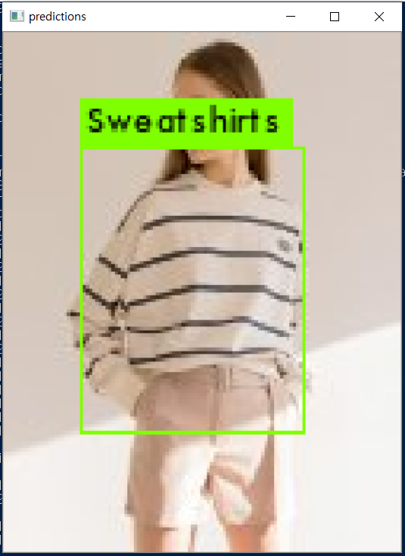
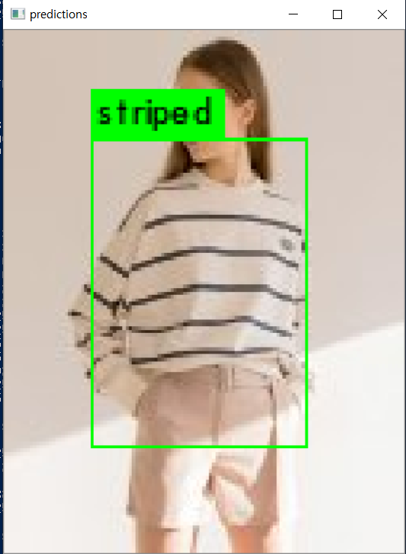
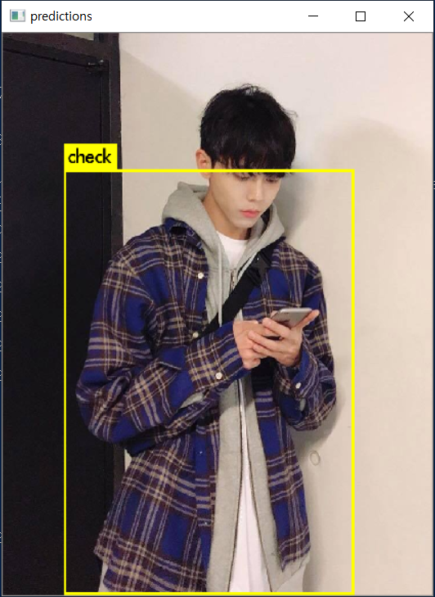
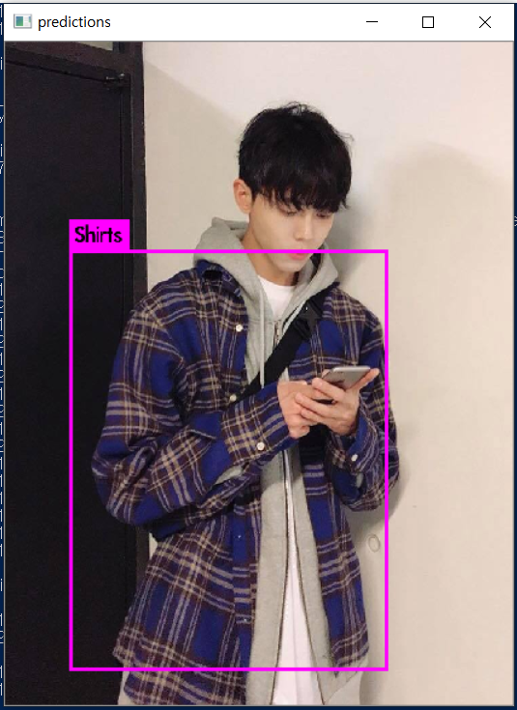
프로젝트 예시

Slide 5

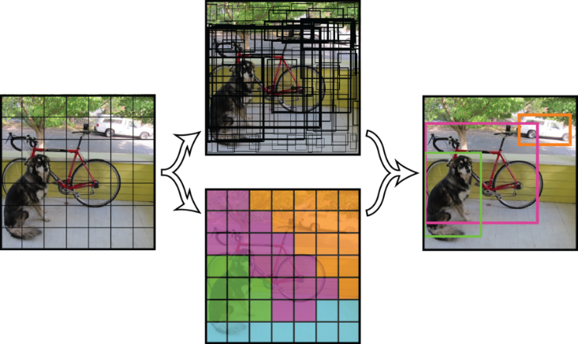
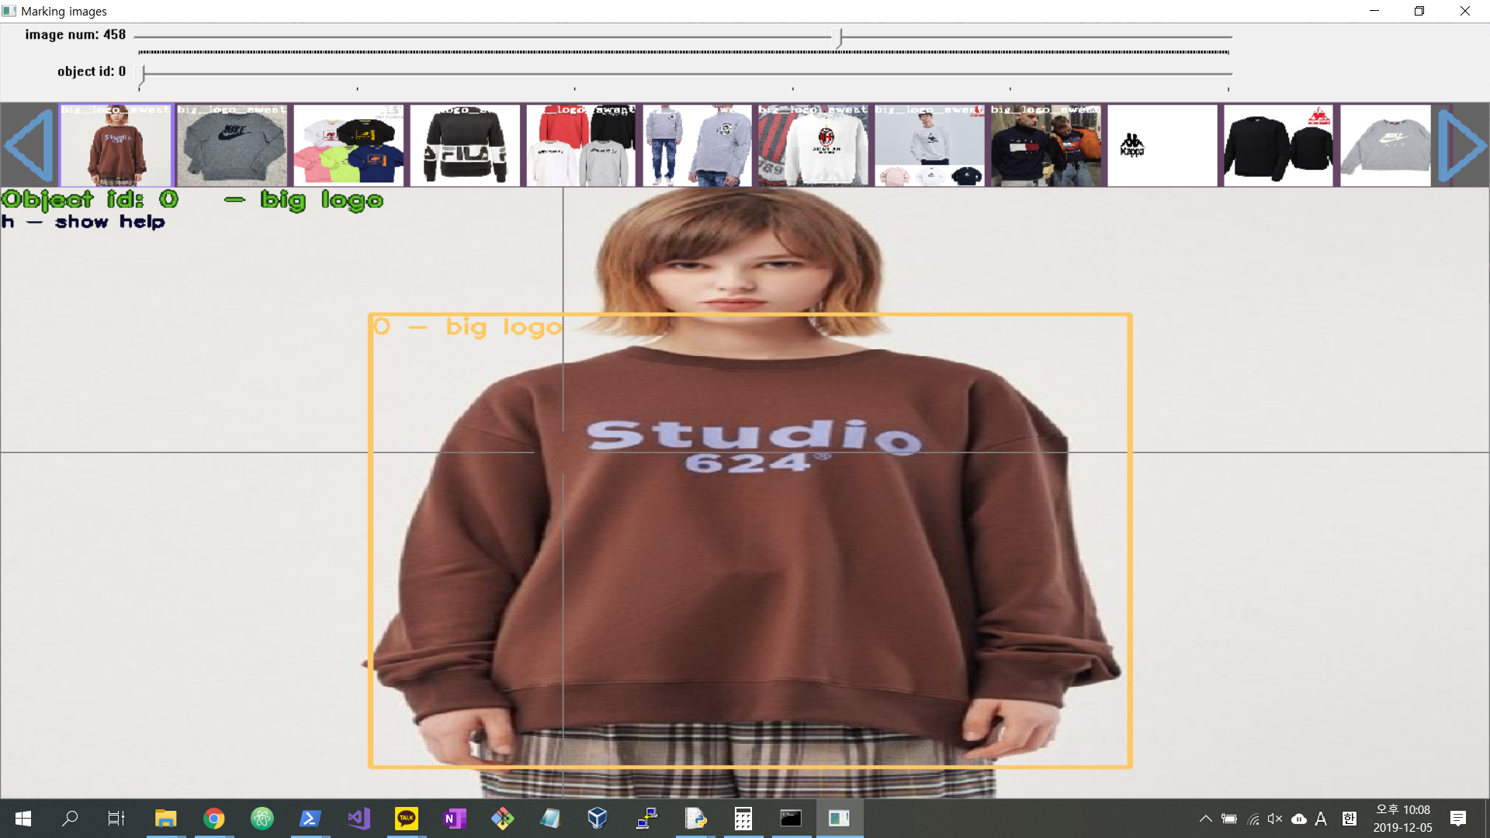
프로젝트 구현 방법

Slide 6
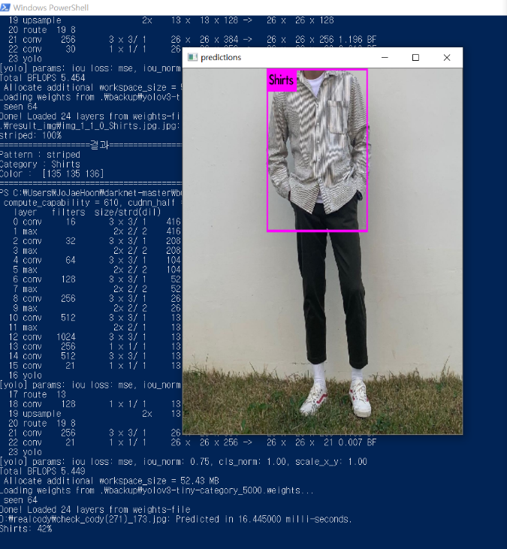
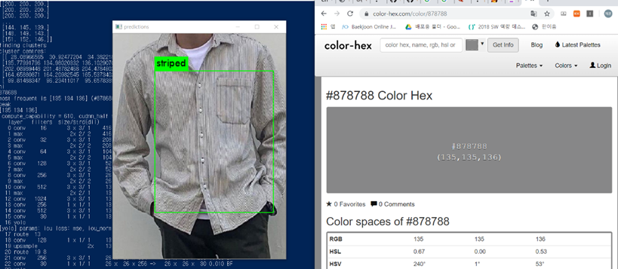
프로젝트 구현 방법

Slide 7
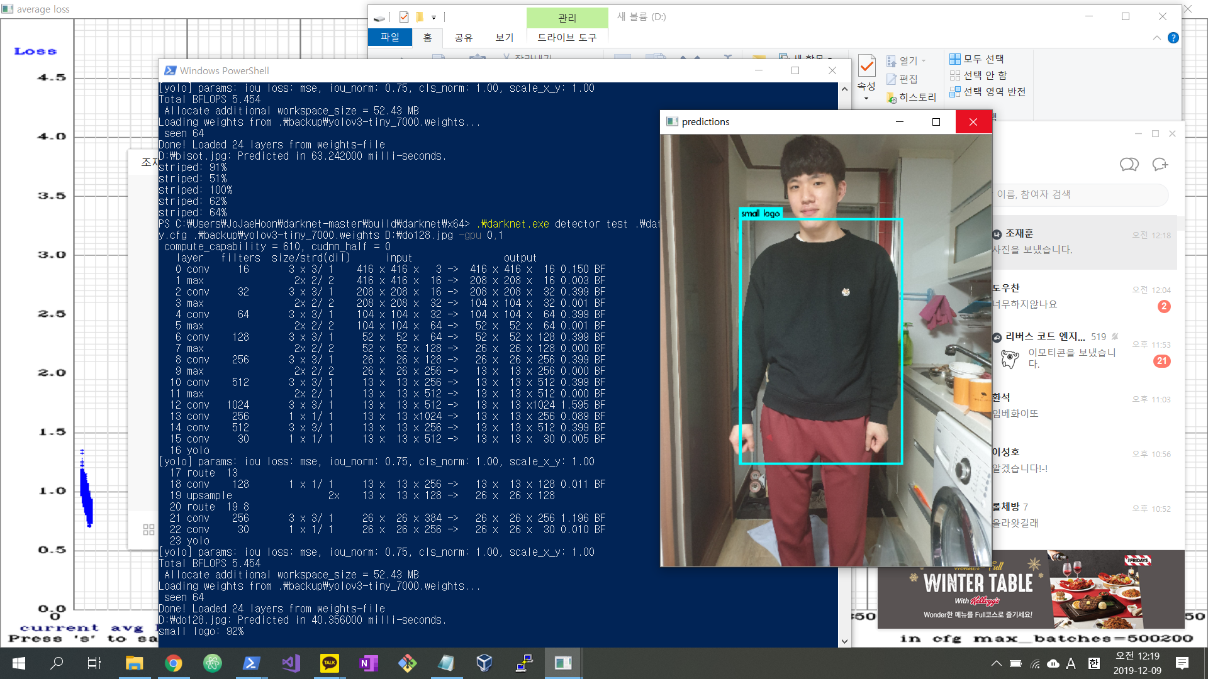
프로젝트 구현 방법

Slide 8

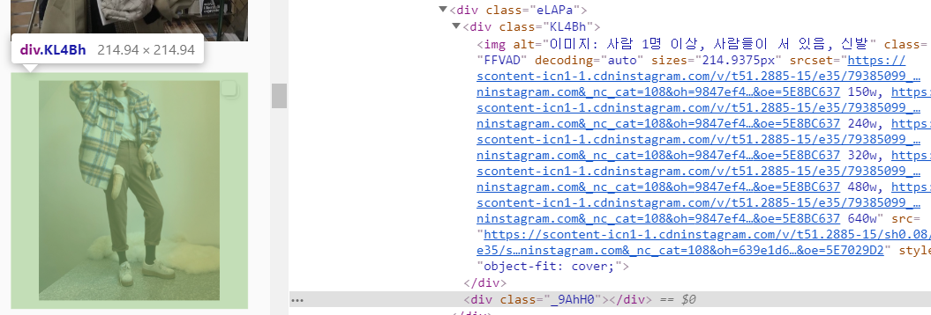
프로젝트 구현 방법
인스타에서 코디 데이터 수집

Slide 9
프로젝트 구현 방법
코디 데이터를 모델에 돌려서 나온 결과 값을 CSV파일로 저장
사용자가 옷 이미지를 입력하면 이를 바탕으로 특징 추출하여서 기존에 저장해 놨던 CSV파일과 similarity Loss를 계산하여서 유사도가 비슷한것을 추림
추려진 이미지들중 like 수가 높은것을 추천

Slide 10
Service pros
1. 실시간으로 업데이트 되는 코디 데이터 유행에 빠르게 반응, 다양한 코디를 접할 수 있다
2. 코디 데이터의 극대화
기존 코디 추천 서비스에 비해서 대량의 추천 가능

Slide 11
Service cons
1. Likes와 높은 수준의 코디의 상관관계 객관적 지표의 부재
2. 개인의 차이를 고려하지 않은점

Slide 12
감사합니다

